Slide 1
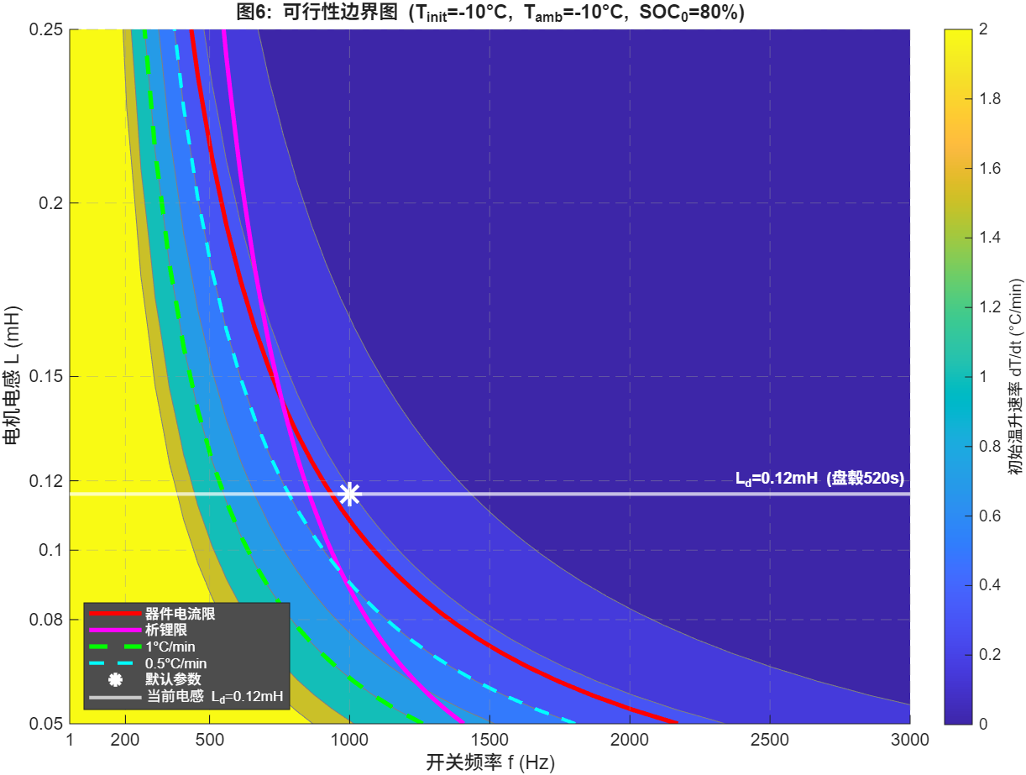
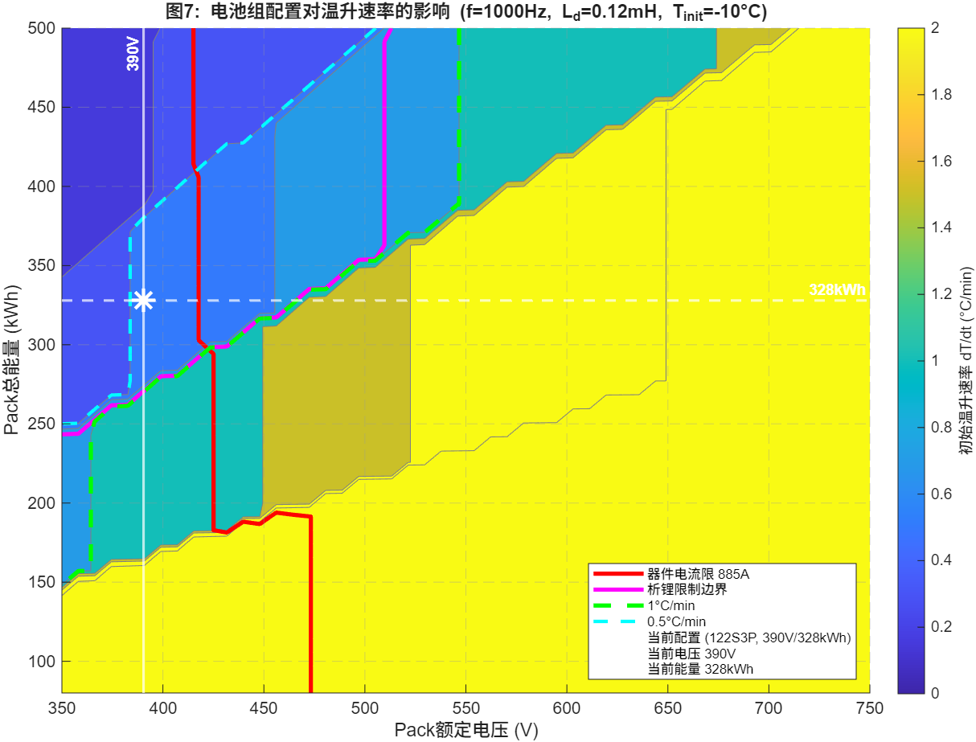
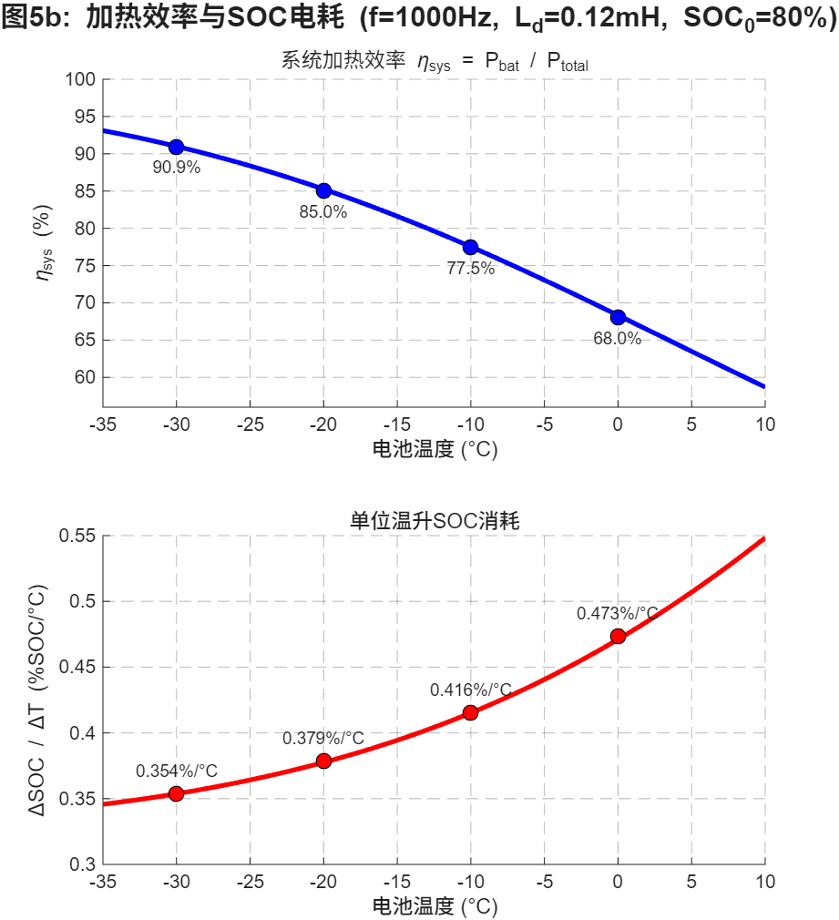
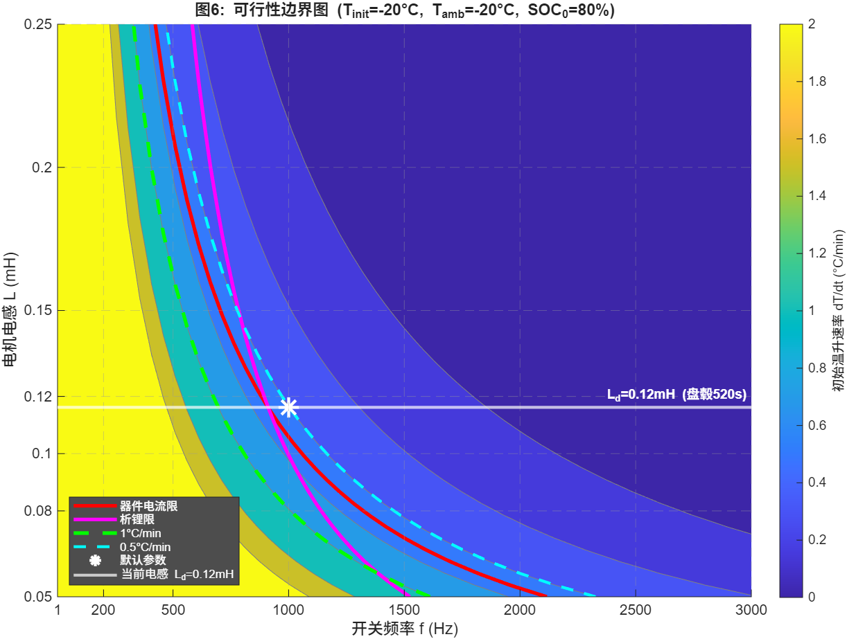
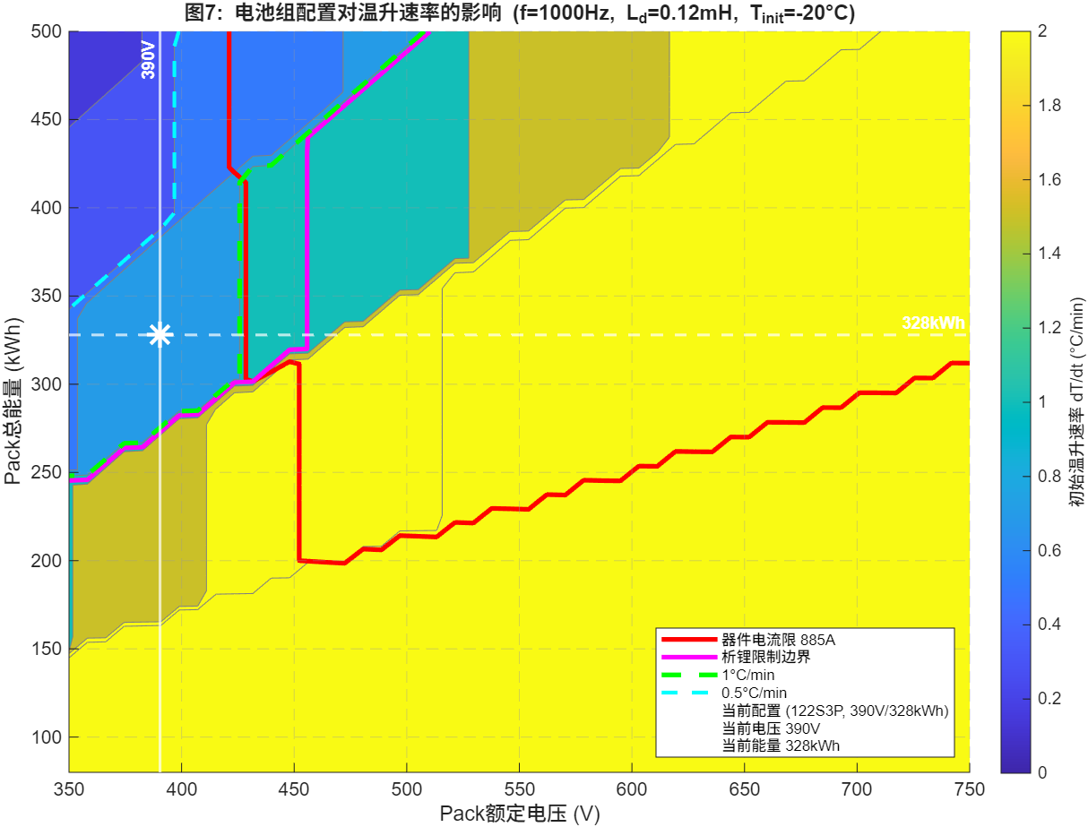
二、技术可行性分析——脉冲加热零维模型
复用电驱系统的电池脉冲自加热在技术原理上可行，在极低温环境中具备加热速率与效率的优势：>0.5℃/min(蓝色虚线)，>80%(右图)。
仿真表明，电机的选型(左图)与电池组的配置(中图)直接决定了安全脉冲频率范围和温升速率上限。
-10℃
-10℃
-20℃
-20℃
Notes:
图6：电机参数空间可行性边界图
横轴频率(1~3000Hz)、纵轴电感(0.05~0.25mH)，背景色为初始温升速率(°C/min)。图中包含：
红线：器件电流限制（峰值电流=额定上限），红线以上区域电流超限不可用
品红线：析锂安全边界（峰值电流=析锂限值），品红线以上区域有析锂风险
绿/青虚线：1°C/min 和 0.5°C/min 温升目标等值线
白色水平线：当前盘毂电机 L_d=0.12mH，表示在该电感下可调频率的工作范围
读图要点：沿白色电感线水平看，左侧低频温升快但受析锂/电流限制约束，右侧高频安全但温升速率下降。最优工作频率在两条限制线之间、温升速率尽可能高的区域。
图7：电池组配置对温升速率的影响
横轴Pack额定电压(350~750V)、纵轴Pack总能量(80~500kWh)，背景色为初始温升速率。图中包含：
红线：器件电流限制边界
品红线：析锂限制边界（并联数少时单芯电流大，析锂风险高）
绿/青虚线：温升目标等值线
白色星号+参考线：当前配置（614V / 424kWh, 192S3P）
读图要点：高电压+低能量（左下区域）温升快但受电流/析锂约束；低电压+高能量（右上区域）安全但温升慢。电压平台主要决定驱动能力，能量（并联数）主要决定热容和析锂裕度。
图5b：加热效率与SOC消耗随温度变化
上图为系统加热效率 η_sys vs 温度，下图为单位温升SOC消耗(ΔSOC/ΔT) vs 温度。
读图要点：低温时电池内阻大 → 电池自身产热占比高 → 加热效率高；随温度升高内阻下降，电机铜耗占比增大，效率下降
低温时内阻大、产热功率高 → 单位温升消耗的SOC反而少；温度升高后加热"性价比"下降
三张图合在一起的结论：图6确定电机选型下的最优频率窗口，图7确定电池组配置的温升能力边界，图5b说明低温环境下脉冲加热的效率优势——温度越低加热效率越高、SOC消耗越经济

Slide 2
说明：
图6和图7是对电机和电池组的控制变量研究，图6控制电池组参数一定，图7控制电机参数一定。 图6：电机参数空间可行性边界图
横轴频率(1~3000Hz)、纵轴电感(0.05~0.25mH)，背景色为初始温升速率(°C/min)。图中包含：
红线：器件电流限制（峰值电流=额定上限），红线以上区域电流超限不可用
品红线：析锂安全边界（峰值电流=析锂限值），品红线以上区域有析锂风险
绿/青虚线：1°C/min 和 0.5°C/min 温升目标等值线
白色水平线：当前盘毂电机 L_d=0.12mH，表示在该电感下可调频率的工作范围
读图要点：沿白色电感线水平看，左侧低频温升快但受析锂/电流限制约束，右侧高频安全但温升速率下降。最优工作频率在两条限制线之间、温升速率尽可能高的区域。
图7：电池组配置对温升速率的影响
横轴Pack额定电压(350~750V)、纵轴Pack总能量(80~500kWh)，背景色为初始温升速率。图中包含：
红线：器件电流限制边界
品红线：析锂限制边界（并联数少时单芯电流大，析锂风险高）
绿/青虚线：温升目标等值线
白色星号+参考线：当前配置（390V / 328kWh, 122S3P，280Ah）
读图要点：高电压+低能量（左下区域）温升快但受电流/析锂约束；低电压+高能量（右上区域）安全但温升慢。电压平台主要决定驱动能力，能量（并联数）主要决定热容和析锂裕度。
图5b：加热效率与SOC消耗随温度变化
上图为系统加热效率 η_sys vs 温度，下图为单位温升SOC消耗(ΔSOC/ΔT) vs 温度。
读图要点：低温时电池内阻大 → 电池自身产热占比高 → 加热效率高；随温度升高内阻下降，电机铜耗占比增大，效率下降
低温时内阻大、产热功率高 → 单位温升消耗的SOC反而少；温度升高后加热"性价比"下降
三张图合在一起的结论：图6确定电机选型下的最优频率窗口，图7确定电池组配置的温升能力边界，图5b说明低温环境下脉冲加热的效率优势——温度越低加热效率越高、SOC消耗越经济

